Slide 1

A MGF na cura da Hepatite C
Prof. Dr. Armando Carvalho. Centro Hospitalar e Universitário de Coimbra (CHUC). Coimbra
Prof. Dra. Adélia Simão. Centro Hospitalar e Universitário de Coimbra (CHUC). Coimbra

Slide 2
Sumário
O vírus da hepatite C.
História natural da infeção/doença.
Evolução e diagnóstico.
Epidemiologia.
A hepatite C em Portugal.
Transmissão da infeção e profilaxia.
Tratamento atual.
Benefícios da cura virológica.
Seguimento dos doentes com resposta viral mantida.
Estratégia para a erradicação da hepatite C.

Slide 3
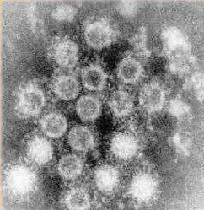
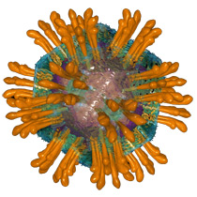
Vírus da hepatite C (VHC)
Família Flaviviridae, Género Hepacivirus
Vírus com invólucro, 60nm, RNAss+ 9,5kb.
Identificado em 1989.
Reservatórios: homens e chimpanzés.
6 genotipos e vários subtipos/prevalência geográfica.

Slide 4
Caso clínico (I)
Jorge, 56 anos, casado.
Astenia.
Lesões purpúricas nos membros inferiors.
Restante exame físico normal.
ALT 75 U/L, AST 80 U/L, GGT 68 U/L, FA 95 U/L.
Bilirrubinemia total 1,2 mg/dl (directa 0,4).
Albuminemia 4,2 g/dl.
Hemograma normal. INR 1,1.
Anti-VHC positivo.

Slide 5
Pergunta 1
Qual a afirmação verdadeira?
Todos os casos de infecção pelo VHC evoluem para a cronicidade.
A hepatite C crónica evolui invariavelmente para cirrose num período de 30 anos.
O carcinoma hepatocelular só raramente ocorre nos doentes com hepatite C e cirrose.
A evolução para cirrose ocorre em cerca de 20% dos doentes e é mais rápida nos que consomem álcool.

Slide 6
História natural da hepatite C
(Lenta)
≥30 anos após a infecção
Sexo feminino, idade jovem
Descompensação (~20%)
Fígado
Normal
Infecção aguda
Infecção crónica
(80%)
Hepatite crónica
Cirrose (20%)
CHC
(1–4% por ano)
Progressão da doença
Resolução espontânea (20%)
Hepatite estável
(80%)
Progressão lenta (~75%)
(Rápida)
> 20 anos após a infecção
Álcool, co-infecção com VIH ou VHB
Lauer G & Walker B. N Engl J Med 2001; 345: 41
CHC = carcinoma hepatocelular
Notes:
Slide 6. Disease progression in hepatitis C: person-to-person variability
The course of hepatitis C virus (HCV) infection varies widely between individuals.
Various factors influence the rate of progression. Female sex and young age at the time of infection are factors that decrease the risk of disease progression. In contrast, alcohol use and co-infection with HIV or hepatitis B virus increase the risk of disease progression.¹
An acute symptomatic phase of liver inflammation may occur 15–50 days after infection, but 60–70% of cases are asymptomatic.
Approximately 80% of patients with acute HCV develop chronic infection; however, some patients clear HCV spontaneously.
Cirrhosis develops in up to 20% of patients with chronic hepatitis C over 20–30 years.²
Once cirrhosis is established, complications such as jaundice, ascites, variceal haemorrhage and encephalopathy can develop. These complications mark the transition from compensated to decompensated liver disease. Most cases of hepatocellular carcinoma (HCC) occur in the presence of cirrhosis, at a rate of 1–4% per year.
After the development of cirrhosis, a high proportion of patients survive for 10 years or more. However, once decompensation begins, survival rates drop dramatically.
1. Lauer G & Walker B. N Engl J Med 2001; 345: 41
2. Centers for Disease Control and Prevention. MMWR 1998; 47: No. RR-19

Slide 7
Pergunta 2
O diagnóstico da hepatite C exige exames complementares. Qual a afirmação verdadeira?
A presença de anticorpos anti-VHC significa que o doente está infectado.
Os anticorpos anti-VHC conferem imunidade.
A presença do ARN-VHC no soro confirma a infecção activa.
A erradicação viral, espontânea ou após terapêutica acompanha-se de perda do anti-VHC.

Slide 8
Caso clínico (II)
Jorge, 56 anos, casado.
Astenia.
Lesões purpúricas nos membros inferiors.
Restante exame físico normal.
ALT 75 U/L, AST 80 U/L, GGT 68 U/L, FA 95 U/L.
Bilirrubinemia total 1,2 mg/dL (directa 0,4).
Albuminemia 4,2 g/dl.
Hemograma normal. INR 1,1.
Anti-VHC positive.
ARN-VHC: 2.450.352 UI/ml.

Slide 9
Diagnóstico da hepatite C
Infecção
ARN-VHC
anti-VHC
Anti-VHC | ARN-VHC | Interpretação
POS | POS | Hepatite C aguda ou crónica
POS | NEG | Hepatite C curada
NEG | POS | Hepatite aguda precoce; Imunossupressão
NEG | NEG | Ausência de infecção pelo VHC
Hepatite
aguda
Hepatite crónica

Slide 10

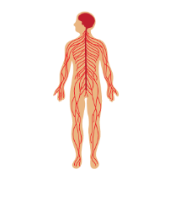
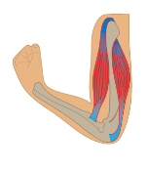

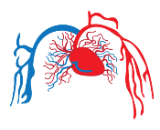






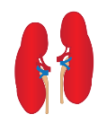
Hepatite C – doença sistémica
Nervous
system
Musculoskeletal
system
Immune
system
Circulatory
system
Digestive
system
Lymphatic
system
Integumentary
system
Endocrine
system
Urinary
system
Respiratory
system
Reproductive
system
Cacoub P, et al. Dig Liver Dis 2014; 46 (Suppl 5): S165–S73
Soriano V & Berenguer J. Curr Opin HIV AIDS 2015; 10:309–315

Slide 11
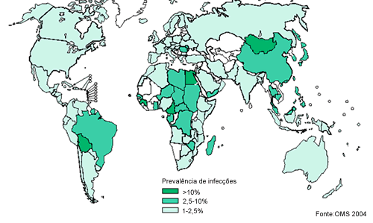
Hepatite C: Problema mundial de saúde pública
170-200 milhões de portadores

Slide 12
Pergunta 3
Qual é a prevalência estimada da hepatite C na população portuguesa?
Cerca de 0,5% na população geral e de 80% nos consumidores de drogas endovenosas.
Cerca de 1,5%.
Mais de 2%.
Não há dados que permitam tirar conclusões.

Slide 13
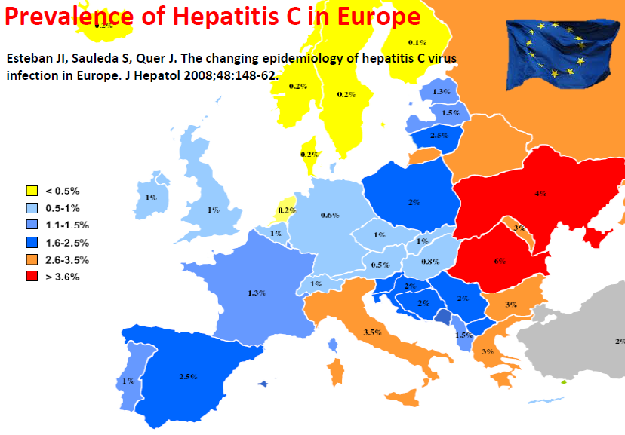

Slide 14
Prevalência do VHC em utilizadores de drogas
HCV prevalence in PWID in Western European countries (until 2011)*
Prevalence group
>80%
>60–80%
40–60%
<40%
Data not available
13 Western European countries reported HCV antibodies in >60% among PWID
*Data identified in a systemic literature search (up until May 2011) with wider input from relevant organisations.
PWID: people who inject drugs
Adapted from Nelson PK, et al. Lancet 2011;378:571–83.

Slide 15
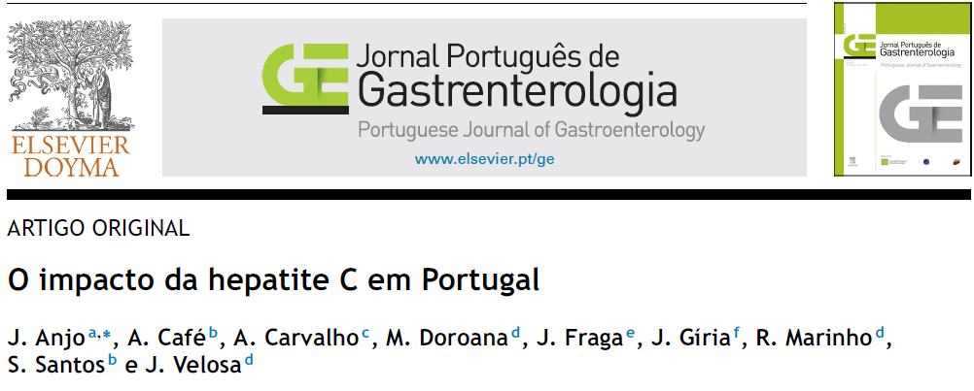
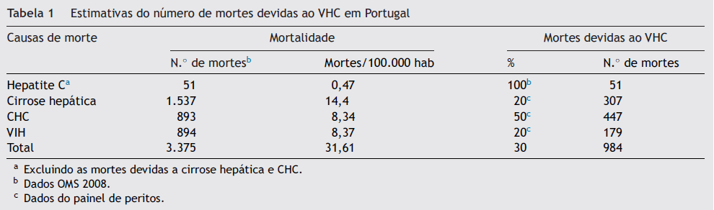
GE – J Port Gastrenterol 2014

Slide 16
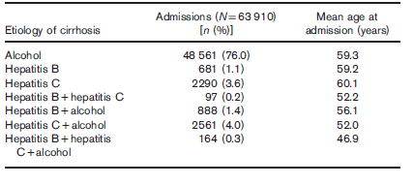
Internamentos por cirrose hepática em Portugal (2003-2012)
Silva MJ et al. Eur J Gastrenterol Hepatol 2015; 27:1320-1326

Slide 17

Dados epidemiológicos portugueses
Estudos populacionais
Centro de Portugal
(Distrito de Coimbra, 1993).
657 indivíduos.
Idade : 42,7 ±13,1 anos.
Sexo: 267 homens; 390 mulheres.
Anti-VHC positivo: 0,46%
Drogas iv (n=6) 33,3 %
Transfusões 1,8 %
Abuso de álcool 1,33 %
Cirurgia prévia 1,0 %
Regiões de risco 0,65 %
Cinco regiões de Portugal continental (E_COR) – amostra representativa da população adulta (Abril,2012 a Dezembro,2014).
1533 indivíduos, 50,5% homens, idade média 50,6 ± 18,3 anos.
Anti-VHC positivo: 0,40% (0,13% com ARN-VHC).
AgHBs positivo: 1.2%.
Santos A et al. Acta Med Port 1993,6 567
Carvalhana S et al. Congresso Português de Hepatologia 2015

Slide 18
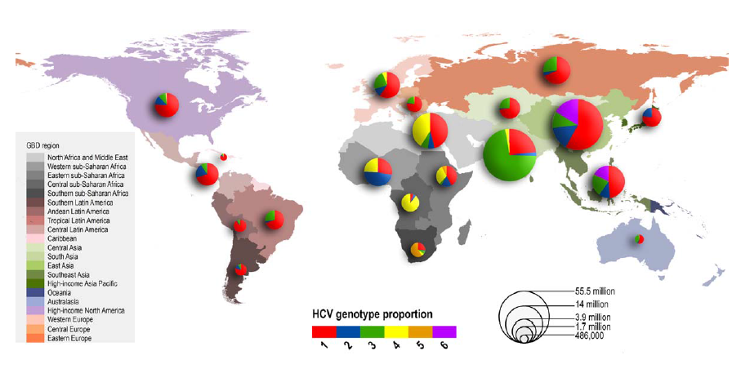
Distribuição dos genotipos do VHC
Messina JP, et al. Hepatology 2015;61:77–87.
Notes:
In the next few slides, we’ll discuss the unique challenges of this genotype.

Slide 19
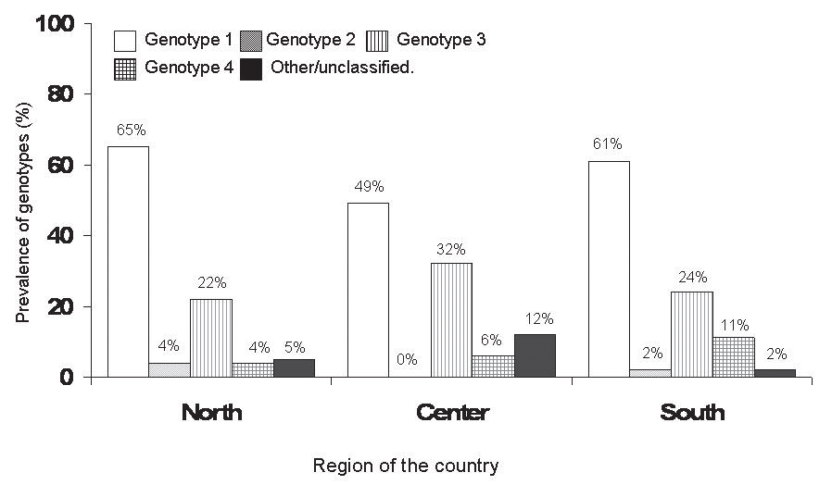
Genotipos do VHC em Portugal
N=1380
n=1500
Velosa J, et al. Hepato-Gastroenterology 2011; 58: 1260-6

Slide 20
Caso clínico (III)
Jorge, 56 anos, casado.
Astenia.
Lesões purpúricas nos membros inferiores.
Restante exame físico normal.
ALT 75 U/L, AST 80 U/L, GGT 68 U/L, FA 95 U/L.
Bilirrubinemia total 1,2 mg/dL (directa 0,4).
Albuminemia 4,2 g/dl.
Hemograma normal. INR 1,1.
Anti-VHC positivo.
ARN-VHC: 2.450.352 UI/ml.
Genotipo 3a.

Slide 21
Pergunta 4
Qual a afirmação verdadeira em relação às vías de transmissão do VHC?
A transmissão do VHC por contágio sexual é muito importante.
A transmissão vertical é tão fácil como no caso do VHB.
Neste momento o factor de risco mais importante é o consumo de drogas.
Os doentes devem ser aconselhados a separar louças e talheres em casa.

Slide 22
Transmissão do VHC
Transmissão parenteral:
  Drogas injectáveis 4X>HIV.
  Cocaína (erosões nasais).
  Piercings, tatuagens.
  Transfusão (1991- triagem)*.
  Transplantes (dadores infectados)*.
  Exposição ocupacional a sangue.
  Nascimento de filho de mãe com Hepatite C.
  Sexual (parceiros infectados e/ou múltiplos) **.
* agora raras
** difícil

Slide 23
Prevenção da hepatite C
Rastreio dos dadores de sangue, órgãos e tecidos.
Atenção particular aos grupos de risco.
Modificação de comportamentos de risco.
Evitar contaminação por sangue e fluidos orgânicos.
Contacto social sem risco.
Risco de contágio sexual.

Slide 24

Prevenção da hepatite C
Indivíduo com anti-VHC
Potencialmente infeccioso.
Proteger lesões sangrantes.
Informação sobre:
  Risco de transmissão sexual.
  Risco de transmissão perinatal.
  Gravidez e amamentação. permitidas.
Não partilhar artigos de higiene:
  Escova de dentes, lâminas, etc.
NÃO HÁ VACINA!
Notes:
[SLIDE 64] Public Health Service Recommendations for Counseling Anti‑HCV‑Positive Persons
Anti‑HCV‑positive persons should:
Be considered potentially infectious.
Keep cuts or skin lesions covered to prevent the spread of infectious secretions or blood.
Be informed of the potential for sexual transmission of HCV. HCV transmission by sex contact appears to occur, but this route of transmission appears to be much less efficient than for other bloodborne sexually transmitted diseases (e.g., HBV, HIV). For persons with a steady sex partner, data are insufficient to recommend changes in sex practices. However, to prevent many sexually transmitted diseases, including hepatitis and HIV infection, persons with multiple sex partners should follow safer sex practices, including reducing the number of sex partners and using barriers (e.g., latex condoms) to prevent contact with body fluids.
Be informed of the potential for perinatal transmission of HCV. The risk of perinatal transmission appears to be low (<10%). At the present time, there is no evidence to support advising against pregnancy or breastfeeding based on anti‑HCV status alone, or to advise any special treatments or precautions for pregnant women or their offspring.
Anti‑HCV‑positive persons should not:
Donate blood, body organs, other tissue, or semen.
Share personal articles such as toothbrushes and razors that could be contaminated with blood.

Slide 25
Pergunta 5
A terapêutica da hepatite C é possível há muitos anos, mas é actualmente muito eficaz. Quem deve ser tratado com os novos antivirais?
Todos os doentes com infecção pelo VHC, independentemente da sua gravidade.
Somente os doentes com cirrose ou com fibrose grave.
Somente os doentes sem cirrose.
Só os infectados pelo genotipo 1.

Slide 26
Objectivos da terapêutica
Curar a infeção pelo VHC para prevenir a cirrose, a descompensação, o CHC, as manifestações extra-hepáticas e a morte.
Erradicação viral – ARN-VHC indetetável no sangue às 12 e/ou 24 semanas após tratamento (RVM – Resposta Viral Mantida).
  Em doentes com fibrose grave (F3) ou cirrose (F4), a erradicação viral reduz, mas não elimina, o risco de descompensação e de CHC.
EASL HCV Guidelines. September 2016

Slide 27
Indicações e contraindicações da terapêutica da hepatite C
Todos os doentes, com ou sem tratamento anterior, com doença hepática compensada ou descompensada causada pelo VHC, são candidatos a tratamento.
O tratamento não é recomendado para doentes com esperança de vida curta por comorbilidade não relacionada com o fígado.
Não há contraindicações absolutas para DAAs.
EASL HCV Guidelines. September 2016

Slide 28
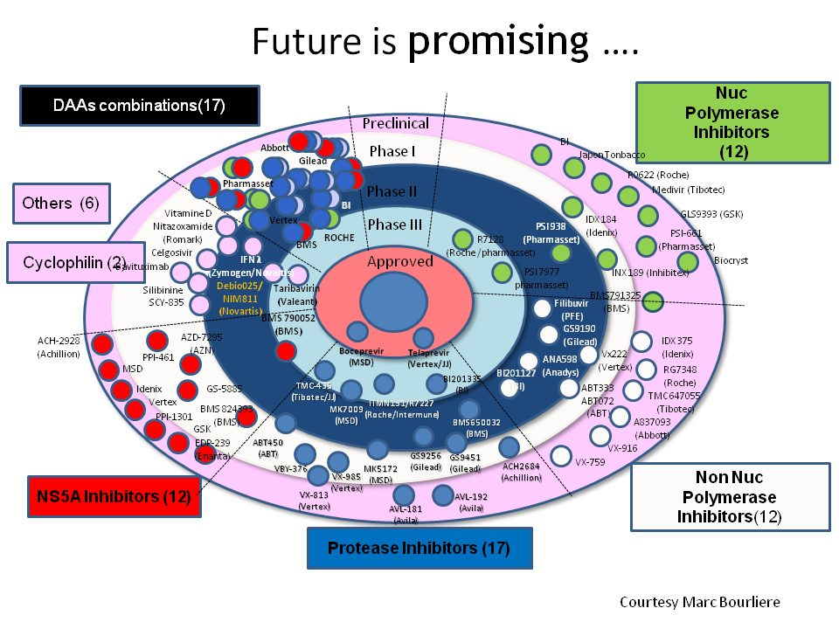
Há 3 anos o futuro era promissor…
Associações de DAAs (17)
Inibidores NUC
da polimerase (12)
Outros (6)
Ciclofilina (2)
Inibidores não-NUC
da polimerase (12)
Inibidores NS5A (12)
Inibidores da protease (17)

Slide 29
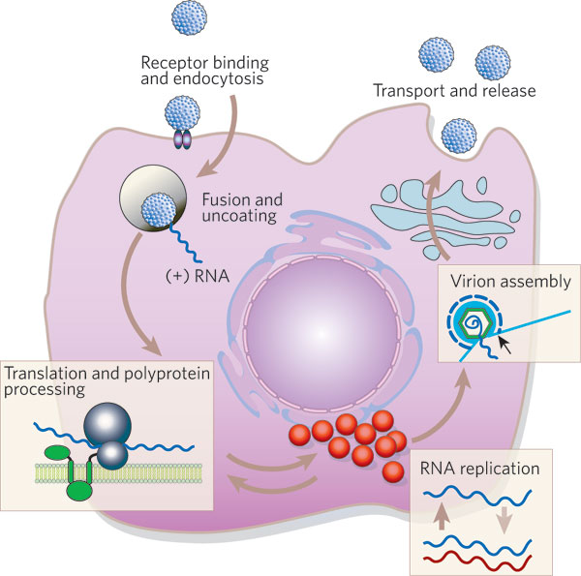
Agentes antivirais diretos (DAAs)
Inibidores da NS5a
Daclatasvir (DCV).
Ledipasvir (LDV).
Ombitasvir (OBV).
Elbasvir (EBV).
Velpatasvir (VEL).
Inibidores da protease
Inibidores da Polimerase
Simeprevir (SMV).
Paritaprevir (PTV).
Grazoprevir (GZV).
Sofosbuvir (SOF).
Dasabuvir (DSV).

Slide 30
Regimes terapêuticos aprovados
Regime | Genotipos
Grazoprevir/elbasvir | 1, 4
Paritaprevir/ritonavir/ombitasvir | 4
Paritaprevir/ritonavir/ombitasvir + dasabuvir | 1
Sofosbuvir + daclatasvir | 1, 3
Sofosbuvir/ledipasvir | 1, 4, 5, 6
Simeprevir + sofosbuvir | 1, 4
Sofosbuvir/velpatasvir | 1, 2, 3, 4, 5, 6
Sem interferão.
Administração oral (1 a 4 comp. por dia).
Duração do tratamento: 8 a 24 semanas (geralmente 12).
Necessidade de associar ribavirina em alguns doentes.
Notes:
There are many options currently available, and they are all completely oral-based regimens. No interferon anymore. Now, only 1 currently available single-tablet regimen—the sofosbuvir and velpatasvir you see highlighted at the bottom of the list—is effective against all genotypes. However, if you look above sofosbuvir and velpatasvir, you will see that single-tablet combinations will cover all genotypes. It’s eventually going to be the case that genotypes are not necessarily identified, but currently it’s still recommended that we determine genotypes so we can create the best treatment regimen.

Slide 31
Mudança disruptiva no tratamento da hepatite C
Do IFN…
Injecções semanais + RBV.
24–48-semanas de tratamento.
RVM em cerca de 50%.
Má tolerância.
… para os DAAs
Um comprimido por dia.
8–24-semanas de tratamento.
RVM em mais de 90%.
Muito boa tolerância.
Information on slide applies to genotype 1.
DAA: direct-acting antiviral agent; IFN: interferon;
RBV: ribavirin; SVR: sustained virological response.
Marcellin P, et al. Minerva Gastroenterol Dietol 2004;50:29‒36;
Shepherd J, et al. Health Technol Assess 2004;8:iii-iv, 1‒125;
Liang J, Ghany MG. N Engl J Med 2014;370:2043–7;
Smith MA, et al. Ann Pharmacother 2015;49:343‒50

Slide 32
Experiência portuguesa de quase 30 anos
DAAs
+ RBV
DAAs
+ PEG/R
PI + PEG/R
(6-12 M)
> 95
100
> 80
70-75
80
PegIFN/RBV
(6-12 M)
50-60
PEG/RBV
(12 M)
60
IFN/RBV
(6-12 M)
RVM (%)
38-44
IFN
(12-18 M)
38-43
40
IFN
(6 M)
15-20
20
8-12
0
1991
1995
1998
2001
2011
2014
2015
Adaptado da literatura, com base na experiência portuguesa

Slide 33

Experiência portuguesa recente
Tratamentos autorizados: 17.591.
Tratamentos:
  Iniciados: 11792.
  Finalizados: 6880.
Resposta Viral Mantida: 6639 (96,5%).
INFARMED, Julho 2017

Slide 34

Resposta viral mantida: > 95%.
Sem efeitos adversos graves.
Terapêutica oral (sem ribavirina).
> 12 semanas.

Slide 35
Caso clínico (IV)
Jorge, 56 anos, casado.
Astenia.
Lesões purpúricas nos membros inferiores.
Restante exame físico normal.
ALT 75 U/L, AST 80 U/L, GGT 68 U/L, FA 95 U/L.
Bilirrubinemia total 1,2 mg/dL (directa 0,4).
Albuminemia 4,2 g/dL.
Hemograma normal. INR 1,1.
Anti-VHC positivo.
ARN-VHC: 2.450.352 UI/mL.
Genotipo 3a.
Fibroscan: 35 kPa = fibrose F4 (cirrose).
Tratamentos com PegIFN+RBV e SOF+RBV, com recidiva.

Slide 36
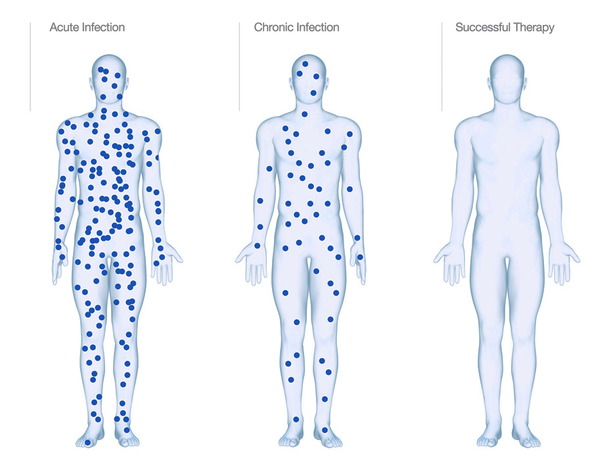
A infeção pelo VHC pode ser curada
(ao contrário do VHB e do VIH)
Resposta virológica mantida significa cura da infeção
Infeção
Aguda
Infeção Crónica
Sucesso terapêutico
Soriano V, et al. J Antimicrob Chemother. 2008;62:1-4.
Smith BD, et al. MMWR. 2012;61(4):1-32.
Adapted from Metzner KJ. Future Virol. 2006;1(3):377-391.

Slide 37







Os DAAs curam a infeção pelo VHC em todas as fases da doença
Precoce avançada
F2
F1
F0
F3
F4
CTP A
F4
CTP B
F4
CTP C
CHC
  Demonstrado nos ensaios e na vida real
CTP: Child–Turcotte–Pugh; DAA: direct-acting antiviral agent;
F: fibrosis stage; HCC: hepatocellular carcinoma
Adapted from Asselah T, et al. J Hepatol 2014;61:193–5
Reprinted with permission from Elsevier
Copyright © 2014 European Association for the Study of the Liver. Published by Elsevier Ireland Ltd.

Slide 38
Populações difíceis de tratar
Resistentes a terapêutica prévia.
Infectados pelo genotipo 3.
Cirróticos.
Doentes renais.
Co-infectados VHC+VIH.
Variantes resistentes do VHC (RAVs).
Doentes com má adesão à terapêutica.
GRUPOS ESPECIAIS
Utilizadores de drogas.
Reclusos.
Alcoólicos.
Notes:
HCV, hepatitis C virus.
Considerations for “Hard-to-Treat” Patients
Numerous patient characteristics have been associated with greater difficulty in treating chronic hepatitis C. As hepatitis C therapy has evolved in recent years toward more effective and better-tolerated treatments, many of these traditional factors have become inconsequential. However, we can now recognize that certain patient populations remain more difficult to treat and will require modified therapy or new treatment options to achieve the same efficacy as less difficult-to-treat individuals.
This module focuses on some of those key populations, including patients with cirrhosis, both those with compensated disease and those with decompensated disease, including the presence of ascites, encephalopathy, jaundice, varices, or variceal bleeding. The program will then consider patients’ previous treatment experience, renal status, genotype 3 HCV infection, and coinfection with HIV.

Slide 39
Caso clínico (V)
Jorge, 56 anos, casado.
Astenia.
Lesões purpúricas nos membros inferiores.
Restante exame físico normal.
ALT 75 U/L, AST 80 U/L, GGT 68 U/L, FA 95 U/L.
Bilirrubinemia total 1,2 mg/dL (directa 0,4).
Albuminemia 4,2 g/dl.
Hemograma normal. INR 1,1.
Anti-VHC positivo.
ARN-VHC: 2.450.352 UI/ml.
Genotipo 3a.
Fibroscan: 35 kPa = fibrose F4 (cirrose).
Tratamentos com PegIFN+RBV e SOF+RBV, com recidiva.
Tratamento com SOF + DCV + RBV – Resposta viral mantida.

Slide 40
Pergunta 6
Em relação à cura virológica, qual a afirmação correcta?
A erradicação viral é sinónimo de cura da doença hepática.
A erradicação viral associa-se a melhoria do prognóstico e a diminuição das complicações da hepatite C.
Após a cura virológica não é necessário continuar a acompanhar os doentes.
Continua a existir algum risco de complicações nos doentes cirróticos após a erradicação viral.

Slide 41

Benefícios da erradicação viral
No indivíduo
Reduz a morbilidade
e mortalidade¹
Previne as consequências na saúde a longo prazo^{1,2}
Melhora a qualidade de vida¹
Na sociedade
Reduz a transmissão do VHC¹
Reduz a utilização e os custos do serviço de saúde^{3,4}
Contribui para a eventual eliminação do VHC
1. AASLD/IDSA guidance. Available at: www.hcvguidelines.org (accessed September 2016);
2. Backus LI, et al. Clin Gastroenterol Hepatol 2011;9:509–16;
3. Leidner AJ, et al. Hepatology 2015;61:1860–9;
4. Gordon SC, et al. Hepatology 2012;56:1651–60

Slide 42
A erradicação viral melhora a história natural da hepatite C crónica...
Meta-análise de 129 estudos de terapêutica com IFN em 34.563 doentes
Com RVM
Sem RVM
Risco de morte aos 5 anos (todas as causas)
Risco de CHC aos 5 anos
Risco de transplantação hepática aos 5 anos
Doentes (%)
A RVM associa-se a:
  62–84% redução da mortalidade por qualquer causa.
  68–79% redução do risco de CHC.
  90% redução do risco de transplantação hepática.
Saleem J, et al. AASLD 2014; Poster #44

Slide 43
A RVM associa-se a melhoria da qualidade de vida
Resultados dos estudos ION (LDV/SOF ± RBV)
14
CLDQ-HCV
12
FACT-IF
10
SF-36
WPAI
8
Improvement on a
0–100% scale (%)
6
4
2
0
General health
Activity
Physical functioning
Role physical
Bodily pain
Vitality
Social functioning
Role emotional
Mental health
PCS
MCS
Physical
Emotional
Social
Functional
Fatigue
FACIT-F Total
Activity
Emotional
Worry
Systemic
CLDQ-HCV: total
Work productivity
Absenteeism
Presenteeism
CLDQ: Quality of Life Index for Patients with Chronic Liver Disease; FACIT-F: Functional Assessment of Chronic Illness Therapy – Fatigue; LDV: ledipasvir; MCS: mental component summary; PCS: physical component summary; RBV: ribavirin; SF-36: short form 36; SOF: sofosbuvir; SVR: sustained virological response; WPAI: Work Productivity and Activity Index
Younossi ZM, et al. AASLD 2014; Oral #77;
Younossi ZM, et al. J Hepatol 2015;63:337–45
Reprinted with permission from Elsevier. Copyright © 2015 EASL. Published by Elsevier Ireland Ltd. All rights reserved.

Slide 44
A RVM pode associar-se a regressão da fibrose
Número de doentes de acordo com o score METAVIR, antes e após RVM
Alterações da fibrose em 38 doentes, em biopsias pré e pós tratamento *
F1
100
F2
25
F3
80
15
F4
20
60
15
Doentes (%)
Área de fibrose (%)
38
40
14
10
20
5
7
0
2
0
Pre-tratmento
Pos-tratmento
Pre-tratmento
Pos-tratmento
*Análise morfométrica da biopsia hepática.
Doentes seguidos, em média, durante 67 meses após final do tratamento; intervalo médico entre as duas biopsias: 79 meses;
F: estádio da fibrose; RVM: resposta viral mantida
D’Ambrosio R, et al. Hepatology 2012;56:532–43
Copyright © 2012 American Association for the Study of Liver Diseases

Slide 45
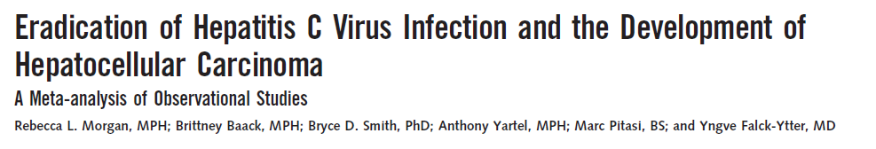
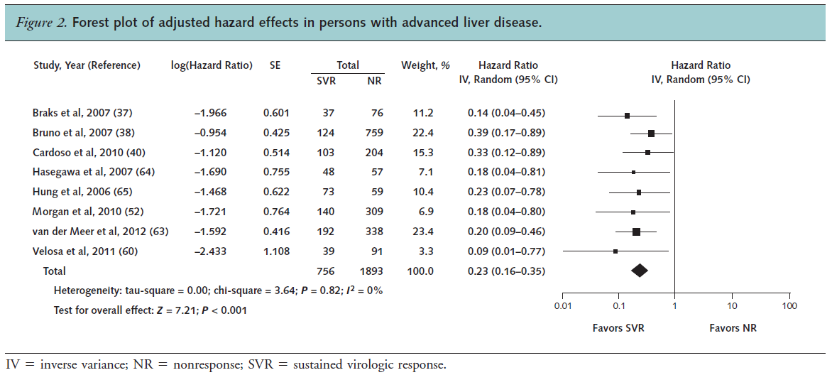
Ann Intern Med 2013; 158: 329-37

Slide 46
Incidência cumulativa
de VE em 149 doentes

Slide 47
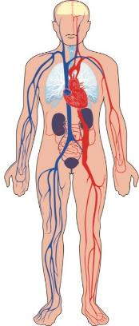
A erradicação viral reduz o peso das manifestações extra-hepáticas
Depressão, compromisso cognitivo
Fadiga
AVC
Síndrome sicca
Doença da Tiróide
Linfoma
Defeitos da perfusão do miocárdio
Complicações renais
O objetivo da terapêutica
é curar a hepatite C
Resistência à insulina, diabetes tipo 2
Crioglobulinemia mista
Neuropatia
Artralgia
Benefício claro
Manifestações dermatológicas
Benefício potencial
Negro F, et al. Gastroenterology 2015;149:1345–60

Slide 48
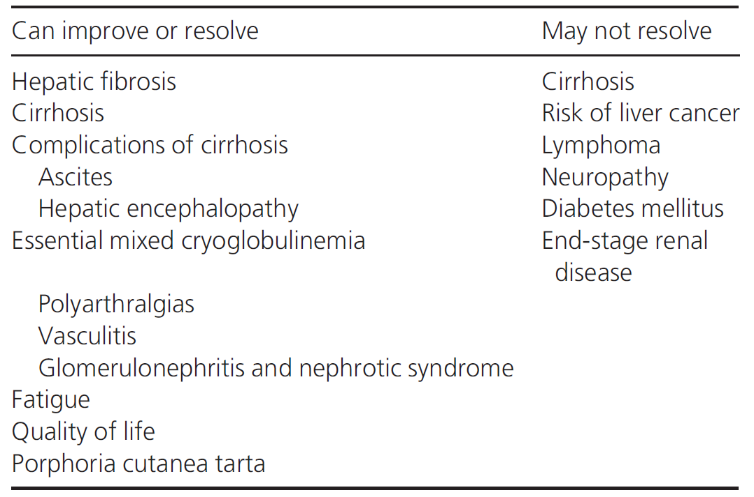
... mas a RVM nem sempre significa cura da doença
Shiffman & Benhamou. Liver Int 2015; 35 (Suppl. 1): 71-77

Slide 49
Seguimento dos doentes após tratamento da hepatite C
Característica | Follow-up
Fibrose F0-F2. | Alta clínica.
Fibrose F3 ou F4. (fibrose avançada e cirrose). | Ecografia cada 6 meses (vigilância do carcinoma hepatocelular). Endoscopia digestiva (vigilância de varizes).
Risco de nova infeção pelo VHC, ou alteração hepática não explicada | Testar ARN-VHC.
Testes hepáticos persitentemente anormais | Procurar outras causas de hepatopatia.
Sem cura virológica | Avaliação da progressão da doença cada 6 a 12 meses (provas hepáticas). ConConsiderar novas opções de tratamento.
AASLD-IDSA. HCV Guidelines 2016.
Notes:
CBC, complete blood count; INR, international normalized ratio.
If they had low fibrosis scores—F0 to F2—no hepatitis C specific follow-up is needed after cure. Obviously, if they have other liver issues, that will require ongoing follow-up. Patients with advanced fibrosis (F3 or F4) need to be screened twice yearly with ultrasound for hepatocellular carcinoma. And individuals with compensated cirrhosis need to be screened for varices.
If there is ongoing hepatitis C risk from behavior, then you have to monitor these patients for reinfection. If liver injury tests are still abnormal, they need to be worked up for other forms of liver disease and/or cirrhosis. If they are in the diminishingly small number of patients who are not cured, then they need to be monitored clinically for disease progression and laboratory wise with hepatic function panels, CBC, INR every 6 months, and that is while you’re awaiting the next development of drugs, which will take our cure rate above 98% or salvage those who’ve been previous treatment failures.

Slide 50
Seguimento dos doentes com RVM
Doentes sem cirrose: ALT e ARN-VHC às 48 semanas após tratamento e dar alta se ALT normal e ARN-VHC negative.
Doentes com fibrose avançada (F3) e cirrose: vigilância do CHC com ecografia abdominal cada 6 meses.
Vigiar/tratar a hipertensão portal e as varizes esofágicas e gástricas.
Vigiar a reinfeção pelo VHC: ARN-VHC anual em pessoas que injectam drogas ou homens que têm sexo com outros homens, que assumam comportamentos de risco.
EASL HCV Guidelines. September 2016

Slide 51
Propostas
Doentes com RVM sem fibrose ou com F1/F2, sem outra causa de doença hepática e sem risco de reinfeção podem ter alta da consulta hospitalar.
Doentes com RVM com F3 ou cirrose devem manter vigilância
(progressão da doença, CHC, HTP).
A avaliação da fibrose por métodos não invasivos pode ser suficiente, mas a biopsia será indicada em casos duvidosos ou com associações etiológicas.
Doentes com RVM e regressão de F3 ou F4 para estádios menos graves deverão manter vigilância (?)
Os cofatores de doença hepática devem ser identificados e tratados.
Doentes em risco de reinfeção devem ser seguidos em consultas adequadas/multidisciplinares.

Slide 52
Caso clínico (VI)
Jorge, 56 anos, casado.
Astenia.
Lesões purpúricas nos membros inferiores.
Restante exame físico normal.
ALT 75 U/L, AST 80 U/L, GGT 68 U/L, FA 95 U/L.
Bilirrubinemia total 1,2 mg/dL (directa 0,4).
Albuminemia 4,2 g/dL.
Hemograma normal. INR 1,1.
Anti-VHC positivo.
ARN-VHC: 2.450.352 UI/mL.
Genotipo 3a.
Fibroscan: 35 kPa = fibrose F4 (cirrose).
Tratamentos com PegIFN+RBV e SOF+RBV, com recidiva.
Tratamento com SOF + DCV + RBV – Resposta viral mantida.
Cura da vasculite periférica.
Fibroscan 12 meses após tratamento: 16 kPa.

Slide 53

Estratégias para minimizar a transmissão do VHC em indivíduos com comportamento de alto risco
Identicar, testar, tratar
Educação:
  Conhecimento da hepatite C.
  Prevenir a transmissão a outros.
  Injeções seguras.
  Redução do risco sexual.
Redução do risco:
  Terapêutica opióide de substituição.
  Programa de troca de seringas.
Acesso ao tratamento:
  Novos DAAs.
  Tratamento como profilaxia.
  Profilaxia pre-exposição em MSM.
HCV+
HCV-
HCV-
Estratégias preventivas
Parar transmissão
Prevenir re-infeção
Solomon SS, et al. Lancet Infect Dis 2015;15:36–45;
Sarna A, Panda S. Lancet Infect Dis 2015;15:4–5

Slide 54
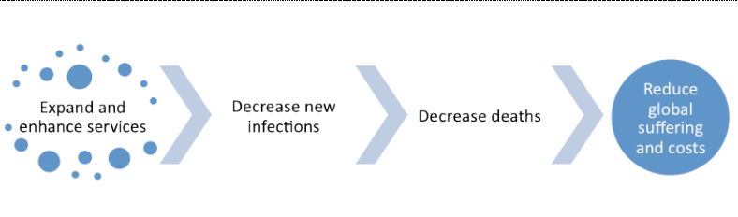
Estratégia global da OMS para o VHC
Metas globais para 2030
Redução global da morbilidade e dos custos
Expandir e aumentar serviços
Diminuir a incidência
Diminuir a mortalidade
90% diagnosticados.
90% dos elegíveis,
tratados.
90% dos tratados, curados.
50% dos toxicodependentes
com acesso a cuidados em 2020.
70% redução da incidência.
50% em 2020.
Zero novas infeções
pós-transfusionais.
75% redução de novas infeções por má prática médica em 2020.
60% redução das mortes relacionadas com o VHC.
WHO. Draft global health sector strategy on viral hepatitis, 2016–2021.
Available at: www.who.int/hepatitis/news-events/strategy2016-2021/Draft_global_health_sector_strategy_viral_hepatitis_13nov.pdf?ua=1 (accessed February 2016)

Slide 55
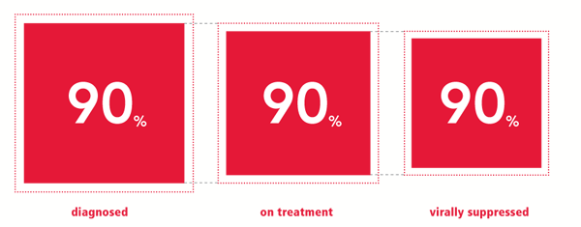
Estratégia global da OMS para a hepatite C
Alvos para 2030
90%
80%
90%
diagnosticados
tratados
curados
Menos novas infeções
Menos mortes
Menores sofrimento e custos
WHO. Draft global health sector strategy on viral hepatitis, 2016–2021.
Available at: www.who.int/hepatitis/news-events/strategy2016- 2021/Draft_global_health_sector_strategy_viral_hepatitis_13nov.pdf?ua=1
(accessed April 2016)

Slide 56
Rastreio da hepatite C
Rastreio da população geral
Rastreio de
grupos de risco
Rastreio por idade
(birth cohort)
Rastreio universal, proposto por alguns, por poder ser custo-efectivo,^{1,2} não é recomendado em qualquer “guideline”
Rastreio baseado no risco é considerado o mais custo-efectivo e é recomendado nas “guidelines”^{2–4}
Rastreio dos ‘baby boomer’ nos EUA (nascidos em 1945 a 1965), recomendado nas “guidelines”, CDC e USPSTF^{4,5}
Hahné SJM, et al. BMC Infect Dis 2013;13:181
Hagan L, Schinazi RF. Liver Int 2013;33: 68–79
WHO. www.who.int/hiv/pub/hepatitis/hepatitis-c-guidelines/en
AASLD/IDSA. www.hcvguidelines.org;
Smith BD, et al. Ann Intern Med 2012;157:817–22
CDC: US Centers for Disease Control and Prevention
USPSTF: US Preventive Services Task Force

Slide 57
Rastreio da hepatite C
A estratégia de rastreio da infeção pelo VHC deve ser definida de acordo com a epidemiologia local, idealmente como parte dum plano nacional.
… baseado na deteção dos anticorpos anti-VHC.
Perante anti-VHC positivo, deve determinar-se o ARN-VHC, ou em alternativa o antigénio do core do VHC, para identificar doentes com infeção atual.
EASL HCV Guidelines. Sptember 2016

Slide 58
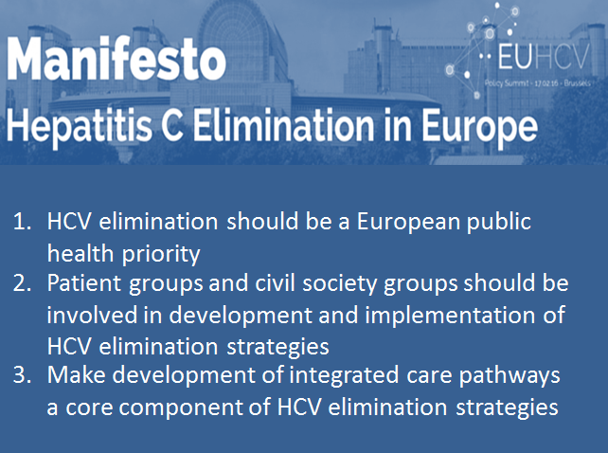
European HCV Elimination Manifesto
17th February 2016
Adapted from EU HCV Hepatitis C Elimination in Europe. Available at http://www.hepatitis-c initiative.eu/images/publications/hcv_elimination_manifesto_branded.pdf (Accessed April 2016)

Slide 59
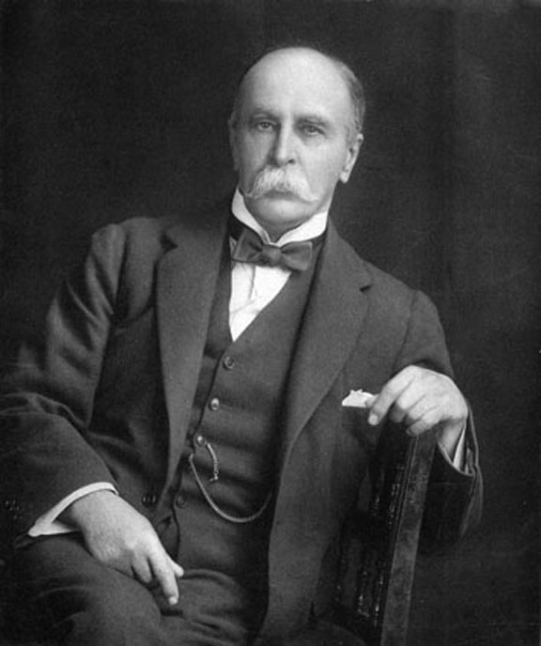
“The best preparation for tomorrow is to do today's work superbly well”.
William Osler, 1849 - 1919

Slide 60


http://app.livemed.in:81/app

